Slide 1
DTP
Томская область
Шачнев Александр

Slide 2
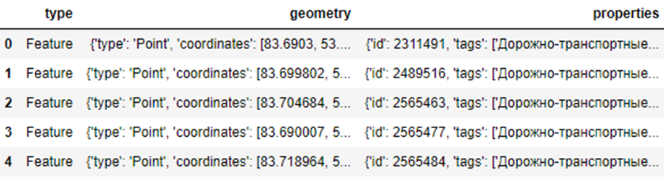
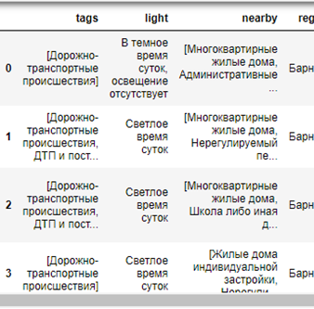
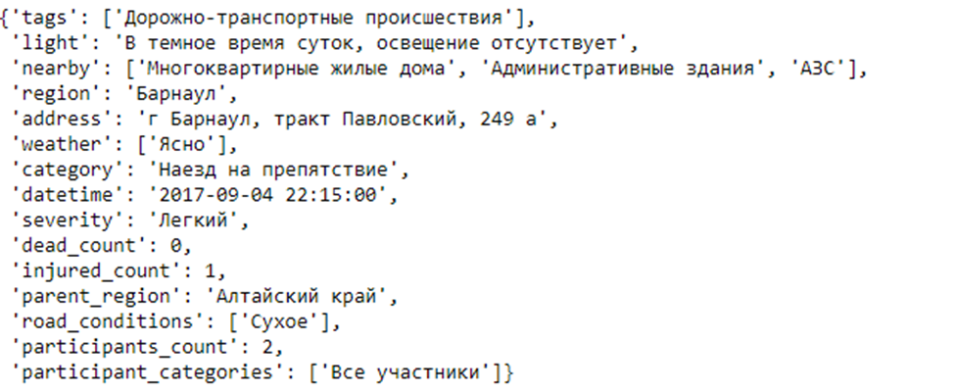
Парсинг и предобработка данных

Slide 3
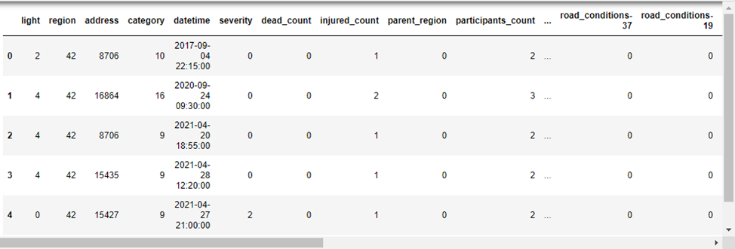

Slide 4
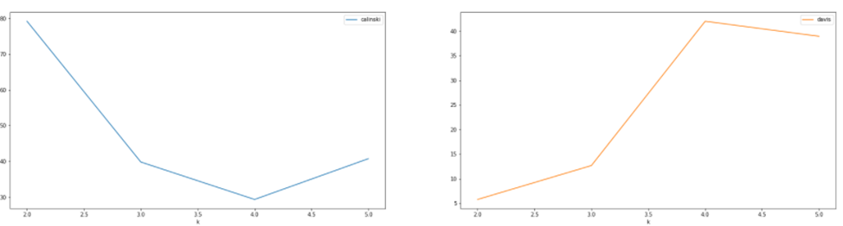
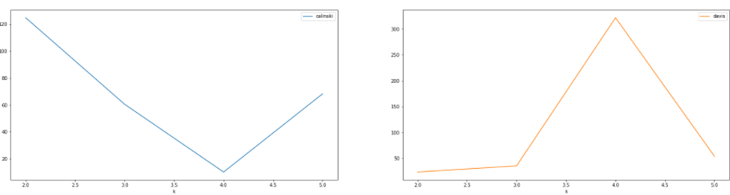
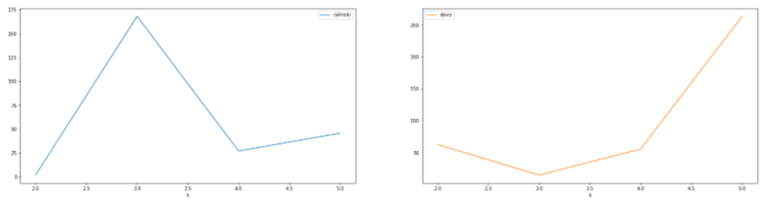
Кластеризация
Индекс Калинского-Харабаза
Индекс Дэвиса болдина
GaussianMixture
KMeans
MiniBatchKMeans

Slide 5
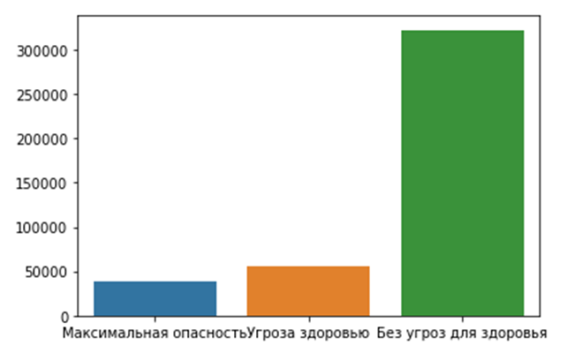

Slide 6
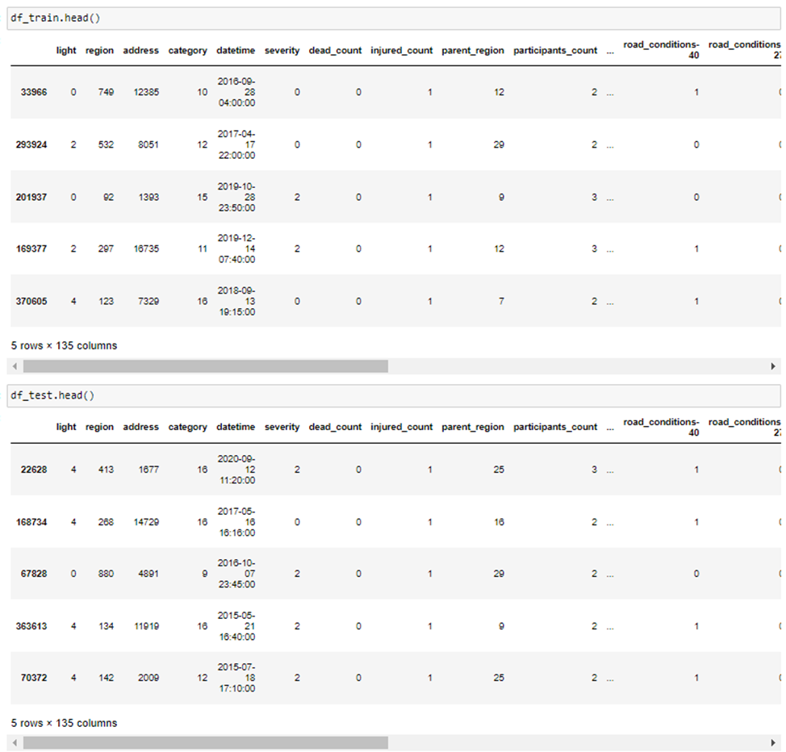
Разбиение датасета на выборки

Slide 7
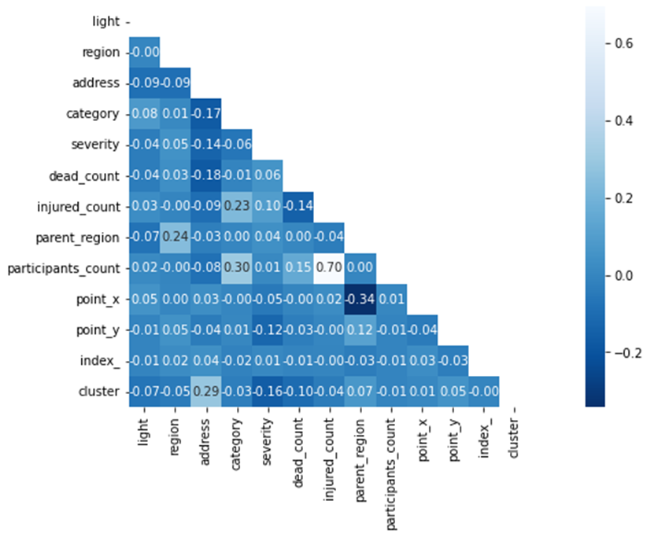
Влияние атрибутов на целевую переменную

Slide 8
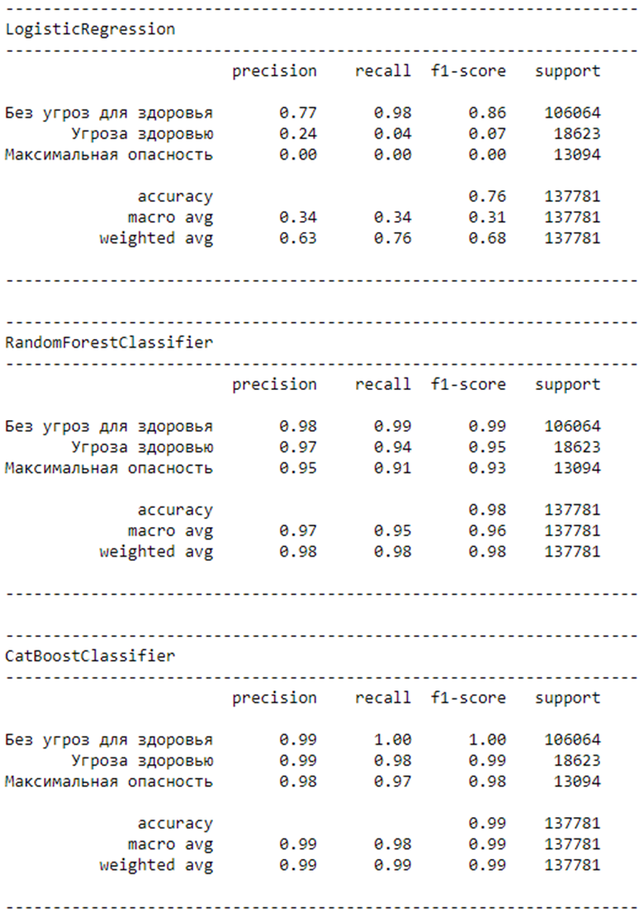
Классификация
LogisticRegression
RandomForestClassifier
CatBoostClassifier

Slide 9
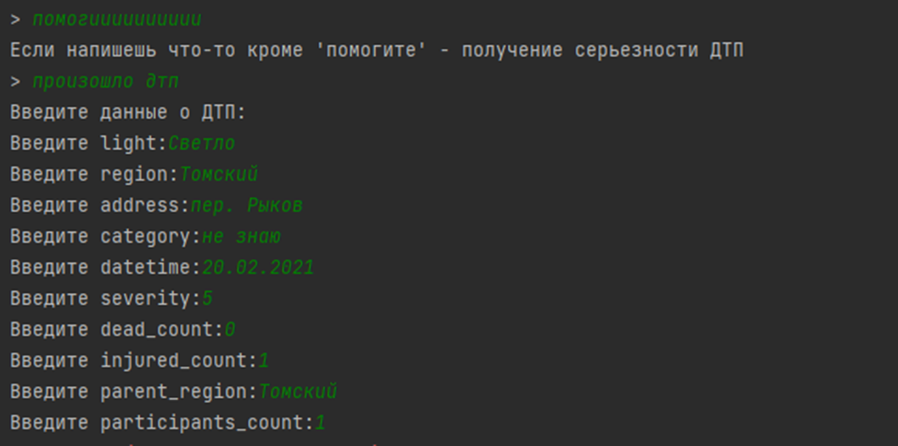
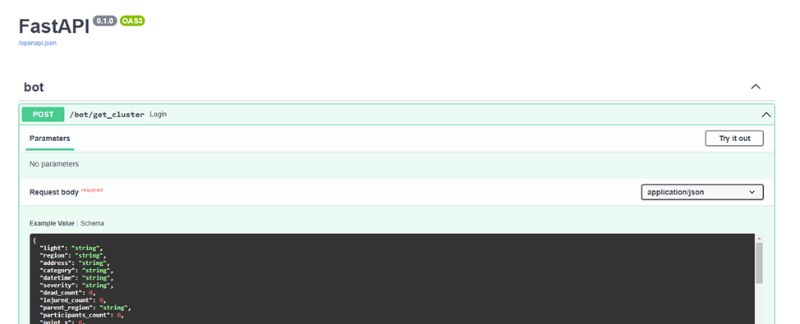
Разработка программного продукта

Slide 10
GG

